Slide 1

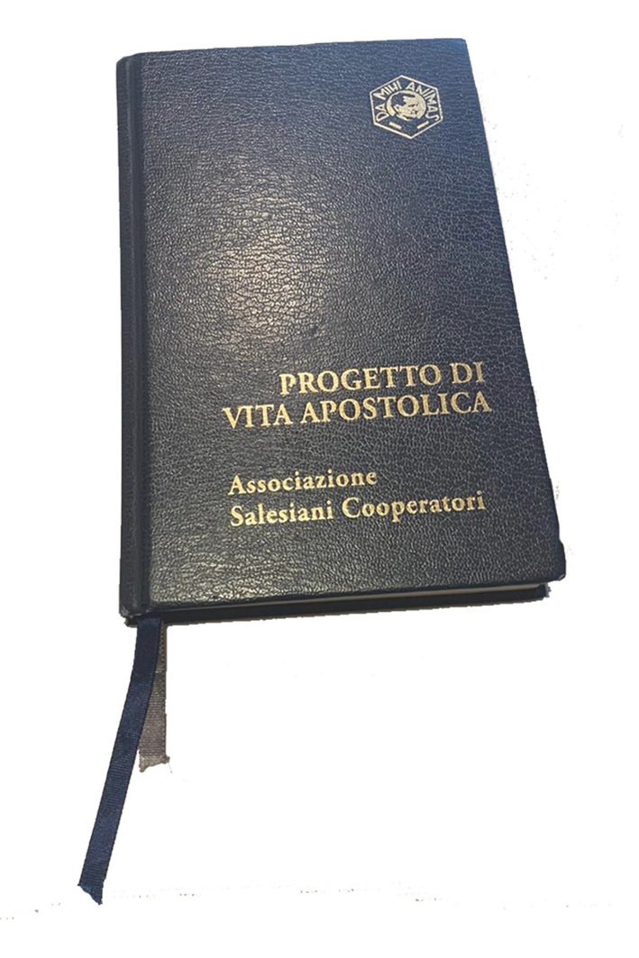
Associazione dei Salesiani Cooperatori
Lombardia
Congresso Provinciale Formativo
Milano 10 Giugno 2023

Slide 2




Associazione dei Salesiani Cooperatori
Lombardia
IL LIVELLO LOCALE
§1. Il nucleo fondamentale della realtà associativa è il Centro Locale. Ordinariamente raggruppa i Salesiani Cooperatori che operano in un determinato territorio. Ogni Centro ha un Delegato o una Delegata nominati dal rispettivo Ispettore o Ispettrice. Il Centro è eretto preferibilmente presso un’opera dei Salesiani di don Bosco o delle Figlie di Maria Ausiliatrice
Art. 36
Statuto
§2. I Centri Locali sono diretti collegialmente da un Consiglio Locale eletto da tutti i membri che compongono l’Assemblea del centro Locale. Il Consiglio elegge tra i suoi membri un Coordinatore Locale e definisce i compiti specifici dei Consiglieri. Del Consiglio fanno parte con voce attiva il Delegato o la Delegata.
Congresso Provinciale Formativo – Milano 10 Giugno 2023

Slide 3
Associazione dei Salesiani Cooperatori
Lombardia
CORRESPONSABILI NELLA MISSIONE
§ 1. Il Salesiano Cooperatore si sente responsabile della missione comune e la svolge secondo le proprie condizioni di vita, competenze e possibilità, dando il suo valido sostegno. Condivide nell’Associazione la corresponsabilità educativa ed evangelizzatrice. Ciascuno è tenuto a partecipare alle riunioni di programmazione e verifica delle varie attività, alla scelta dei responsabili.
Se chiamato a ricoprire incarichi di responsabilità, s’impegna a svolgerli con fedeltà e spirito di servizio.
§ 2. Con responsabilità e senso di appartenenza, ogni Salesiano Cooperatore sostiene l’autonomia economica dell’Associazione perchè possa svolgere la sua missione.
Art. 22
Statuto
Congresso Provinciale Formativo – Milano 10 Giugno 2023

Slide 4
Associazione dei Salesiani Cooperatori
Lombardia
SOLIDARIETA’ ECONOMICA
§1. Il senso d’appartenenza e di corresponsabilità coinvolge anche l’aspetto economico dell’Associazione.
Come voleva Don Bosco: «I Cooperatori non hanno alcuna obbligazione pecuniaria, ma
faranno mensilmente, oppure annualmente, quella oblazione che detterà la carità del loro cuore».
Art. 8
Regolamento
Art. 22
Regolamento
§2. All’Amministratore locale spetta:
- tutelare i beni appartenenti all’Associazione;
- stimolare la solidarietà economica missionaria degli associati;
- ……………..;
- promuovere iniziative e ricerca di fonti di solidarietà per favorire e sostenere nella
sussidiarietà missionaria il Consiglio provinciale e il Consiglio mondiale;
- tenere aggiornati i libri di contabilità (Prima Nota – Animare Solidarietà Economica/ASE);
- presentare il bilancio preventivo e consuntivo al Consiglio locale (ASE);
- presentare annualmente il rendiconto finanziario al Consiglio provinciale (ASE).
Congresso Provinciale Formativo – Milano 10 Giugno 2023

Slide 5
Associazione dei Salesiani Cooperatori
Lombardia
STILE DI RELAZIONE
§ 1. I salesiani Cooperatori, ispirandosi al Sistema Preventivo di don Bosco, nelle loro relazioni praticano l’amorevolezza come segno dell’amore di Dio e strumento per risvegliare la sua presenza nel cuore di quanti incontrano. Sono pronti a fare il primo passo e ad accogliere sempre gli altri con bontà, rispetto e pazienza. Tendono a suscitare rapporti di fiducia e amicizia per creare un clima di famiglia fatto di semplicità e affetto. Sono operatori di pace e cercano nel dialogo il chiarimento, il consenso e l’accordo.
Art. 18
Statuto
Congresso Provinciale Formativo – Milano 10 Giugno 2023

Slide 6
Associazione dei Salesiani Cooperatori
Lombardia
IL SERVIZIO APOSTOLICO DI DELEGATI E DELEGATE
§1. Nell’Associazione i delegati e le Delegate, a qualsiasi livello, fanno parte di diritto e con voce attiva dei Rispettivo Consiglio, assicurano il «vincolo di unione sicuro e stabile» con lo spirito salesiano e condividono l’esperienza carismatica e spirituale del Fondatore.
In fedeltà creativa a don Bosco, sono impegnati ad offrire il proprio specifico contributo anche nella partecipazione ai compiti di decisione collegiale dell’Associazione.
§2. Stimolano la responsabilità dei Consigli e ne sollecitano l’autonomia organizzativa nella comunione carismatica con la Società di San Francesco di Sales e con l’Istituto delle Figlie di Maria Ausiliatrice.
§3. Offrono un servizio di guida spirituale, educativa e pastorale per sostenere un apostolato più efficace dei Salesiani Cooperatori nel territorio.
Art. 26
Statuto
Congresso Provinciale Formativo – Milano 10 Giugno 2023

Slide 7
Associazione dei Salesiani Cooperatori
Lombardia
I SALESIANI COOPERATORI: UNA VOCAZIONE SPECIFICA NELLA CHIESA
Art. 2
Statuto
§ 1. Impegnarsi come Salesiani Cooperatori è rispondere alla vocazione apostolica salesiana, dono dello Spirito, assumendo un modo specifico di vivere il Vangelo e di partecipare alla missione della Chiesa. E’ una libera scelta, che qualifica l’esistenza.
§2. Cristiani cattolici di qualsiasi condizione culturale e sociale possono percorrere questa strada.
Essi si sentono chiamati a vivere la vita di fede impegnata nel quotidiano, caratterizzata da due
atteggiamenti:
a) sentire Dio come Padre e Amore che salva; incontrare in Gesù Cristo l’Unigenito Figlio, apostolo perfetto del Padre; vivere in intimità con lo Spirito Santo, animatore del Popolo di Dio nel
mondo;
b) sentirsi chiamati ed inviati ad una missione concreta: contribuire alla salvezza della gioventù,
impegnandosi nella stessa missione giovanile e popolare di Don Bosco.
Congresso Provinciale Formativo – Milano 10 Giugno 2023

Slide 8
Associazione dei Salesiani Cooperatori
Lombardia
RESPONSABILITA’ E INIZIATIVE PER LA FORMAZIONE
Art. 29
Statuto
§1. I Salesiani Cooperatori sono i primi responsabili della propria formazione umana, cristiana, salesiana e professionale.
§2. l’Associazione promuove e sostiene la formazione personale e di gruppo attraverso l’azione di Salesiani Cooperatori qualificati, delegati e delegate, ed altri membri della Famiglia Salesiana.
Congresso Provinciale Formativo – Milano 10 Giugno 2023

Slide 9



Associazione dei Salesiani Cooperatori
Lombardia
ENTRATA NELL’ASSOCIAZIONE
§1. L'impegno di diventare Salesiano Cooperatore esige una scelta personale, libera, graduale, motivata, maturata sotto l’azione dello Spirito Santo e accompagnata dai responsabili. La persona che desidera far parte dell’Associazione accetta un processo formativo, che deve rispondere ai contenuti fondamentali del Progetto di Vita Apostolica e tiene in conto la sua esperienza personale. Si garantisce così una formazione istituzionale e al tempo stesso personalizzata. Tale itinerario sarà adattato dai responsabili dell’Associazione.
§2. Quando l’aspirante ha raggiunto una sufficiente assimilazione del carisma salesiano, riconosciuta dai responsabili del Centro locale, presenta la sua domanda di ammissione. Si richiede che abbia raggiunto la maggiore età.
§3. L’appartenenza all’Associazione inizia con la Promessa Apostolica personale con la quale si esprime la volontà di vivere gli impegni battesimali alla luce del Progetto di Vita Apostolica.
Art. 27
Statuto
Congresso Provinciale Formativo – Milano 10 Giugno 2023

